Slide 1
Analiza e simulatorit për metodën Particle Swarm Optimization
Punoi:
Fabiola Syla
Profesori:
Kadri Sylejmani

Slide 2
Detyra
Të analizohet simulatori për metodën PSO, i cili gjendet në linkun në vijim. Si rezultat i analizës, kërkohet që të kuptoni funksionimin e secilit prej parametrave të algoritmit PSO që përdoren në Simulator.

Slide 3
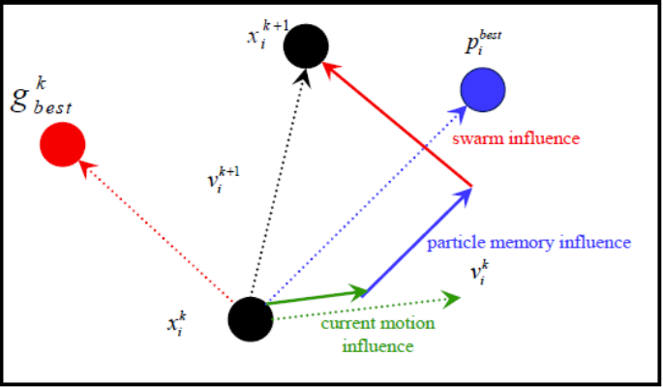
Shpjegimi i tre parametrave të paraqitur në simulator:
C1 – rëndësia e më së mirës personale
Swarm Size – madhësia e grimcave
Max Velocity – kufiri i shpejtësisë

Slide 4
Të gjitha grimcat kanë vlera të fitnesit të cilat vlerësohen nga funksioni i fitnesit për tu optimizuar dhe kanë shpejtësi që drejtojnë fluturimin e grimcave. Grimcat fluturojnë nëpër hapësirën e problemit duke ndjekur grimcat optimale aktuale.
PSO është inicializuar me një grup grimcash të rastit (zgjidhje) dhe më pas kërkon optima duke azhurnuar gjeneratat. Në çdo përsëritje, çdo grimcë azhurnohet duke ndjekur dy vlera "më të mira".
E para është zgjidhja më e mirë (fitness) që ka arritur deri më tani. Kjo vlerë quhet pbest.
Një tjetër vlerë "më e mirë" që gjurmohet nga optimizatori i tufës së grimcave është vlera më e mirë, e marrë deri më tani nga çdo grimcë në popullatë. Kjo vlerë më e mirë është një më e mirë globale dhe quhet gbest.

Slide 5
Pseudo kodi i procedurës është kështu
For each particle Initialize particle END Do For each particle Calculate fitness value If the fitness value is better than the best fitness value (pBest) in history set current value as the new pBest End Choose the particle with the best fitness value of all the particles as the gBest For each particle Calculate particle velocity according equation (a) Update particle position according equation (b) End

Slide 6
Faleminderit!

